Slide 1
ScriptableObject 사용
용도
static table과 같이 Aseets 폴더 안에서만 사용되고 빌드후 외부에 저장이 안된다.
즉. 저장용도가 아닌 간단한 데이타 리소스 용도로만 사용하자
아이템 정보 ( name, type, damage 등 )
사용
프리팹 로딩해서 사용하는것과 비슷하게 사용하면 된다.
Instancate()로 인스턴스를 생성하여 사용하거나
public 변수로 만들어 인스펙터창에서 프리팹(ScriptableObject)을 연결해 사용.
주의
static data로 만 사용할경우 실행중에 데이타가 변경이 가능하므로 주의해서 사용해야 한다.
대용량 데이타는 사용하기가 번거로워 엑셀 table (csv)을 이용하는게 좋다.

Slide 2
ScriptableObject 사용 2
[CreateAssetMenu(fileName = "EnemyData", menuName = "ScriptableObject/EnemyData", order = int.MaxValue)]
public class CEnemyData : ScriptableObject
{
[Serializable]
public class SDataInfo
{
public string m_Name;
public int m_Type = 0;
public int m_Hp = 100;
public float m_Speed = 1;
}
public List<SDataInfo> m_listData = null;
public SDataInfo GetData( int idx )
{
if( idx >= 0 && idx < m_listData.Count)
return m_listData[idx];
return null;
}
}

Slide 3
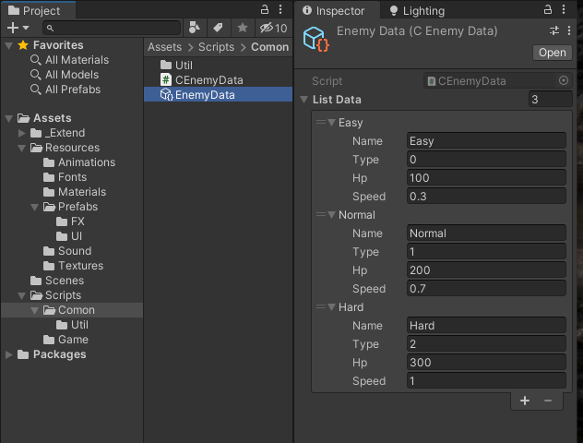
ScriptableObject 사용 3
EnemyData:
ScriptableObject 데이터 파일
CEnemyData
ScriptableObject을 상속받은 클래스

Slide 4
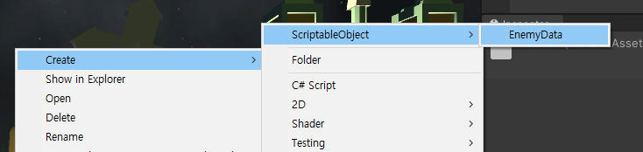
ScriptableObject 사용 4
ScriptableObject 생성하기
Project창에서 마우스 오른쪽 버튼 클릭
Create → ScriptableObject → EnemyData

Slide 5
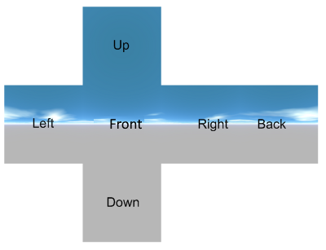
SkyBox 만들기 1
스카이박스 (Skybox)
카메라가 볼 수 있는 하늘의 여섯 방면(front, back, left, right, up, down)의 이미지를 Cube 형태로 배치
Skybox의 3가지 형태
6 sided, Cubemap , Procedural.
프로시저럴 스카이박스(Procedural Skybox)의 특징
하늘의 색상, 대기 농도, 노출(밝기), 태양의 위치와 크기 등을 설정할 수 있다는 점이다.
유니티를 처음 열었을 때 적용된 스카이박스가 바로 이 프로시저럴 스카이박스다.

Slide 6
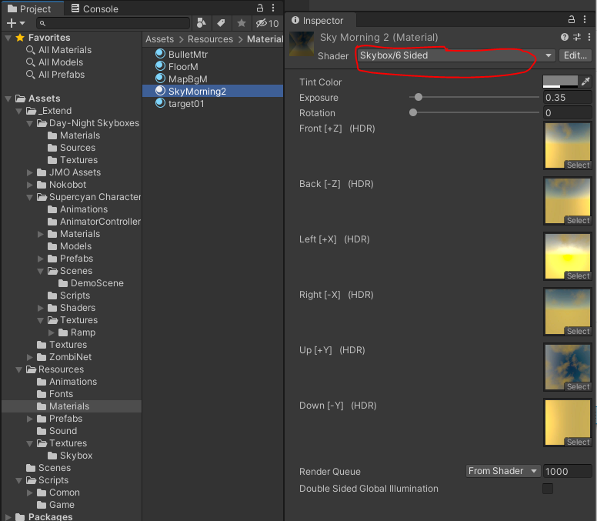
SkyBox 만들기 2
Project 창에서 오른쪽 버튼 클릭후
Create → Material 클릭하여 material 생성
Material의 인스펙터 창에서
- Shader를 Skybox/6 Sided를 선택
- 6개의 하늘 텍스쳐를 셋팅하기

Slide 7
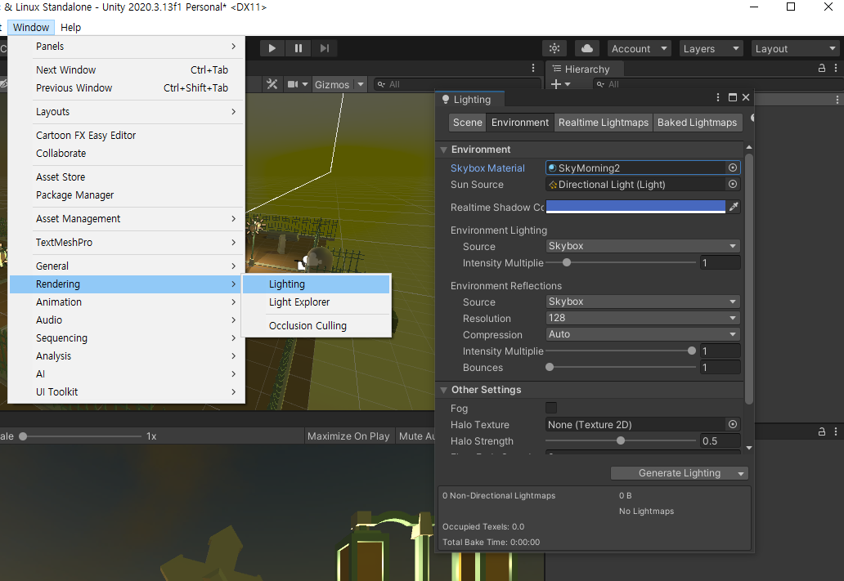
SkyBox 만들기 3
상단 메뉴에서
Window → Rendering→ Lighting 클릭
Lighting 창이 뜨면
- Environment 탭 클릭
- SkyboxMaterial에 내가
만든 material 넣기

Slide 8
Image Cursor 만들기
void Update_MouseCursor()
{
Vector3 vPos = Input.mousePosition;
Camera kCamera = m_RootCanvas.worldCamera;
Vector3 vWorld;
RectTransformUtility.ScreenPointToWorldPointInRectangle(
m_RootCanvas.transform as RectTransform, vPos, kCamera, out vWorld);
m_MouseCursor.transform.position = vWorld;
}

Slide 9
1인칭 시점(FPS) 만들기
public class FPSCamera : MonoBehaviour
{
public float m_Speed = 1.0f;
public float m_ClampAngle = 80.0f;
public bool m_IsFPS = true;
private float rotY = 0.0f; // rotation around the up/y axis
private float rotX = 0.0f; // rotation around the right/x axis
void Update()
{
if (m_IsFPS)
{
float mouseX = Input.GetAxis("Mouse X");
float mouseY = -Input.GetAxis("Mouse Y");
rotY += mouseX * m_Speed * Time.deltaTime * 200;
rotX += mouseY * m_Speed * Time.deltaTime * 200;
rotX = Mathf.Clamp(rotX, -m_ClampAngle, m_ClampAngle);
Quaternion localRotation = Quaternion.Euler(rotX, rotY, 0.0f);
transform.rotation = localRotation;
}
}
}

